Slide 1
Викторина, посвященная 70-летию Великой Победы
«Это нужно живым»

Slide 2
1.Дайте название военных операций:
план немецкого командования по захвату Москвы;
кодовое название плана фашистской Германии по молниеносному разгрому СССР

Slide 3
ответ
«Барбаросса»

Slide 4
2.Дайте название военных операций:
план немецкого командования по захвату Москвы;
план советского командования по окружению немецких дивизий под Сталинградом

Slide 5
ответ
«Уран»

Slide 6
3.Дайте название военных операций:
план немецкого командования по захвату Москвы;
план немецкого командования по захвату Москвы

Slide 7
ответ
«Тайфун»

Slide 8
4.Дайте название военных операций:
план советского командования по ведению наступательных действий на Белгородско- Харьковском направлении

Slide 9
Ответ
«Румянцев»

Slide 10
5. Дайте название военных операций:
план освобождения от фашистских захватчиков Белоруссии

Slide 11
Ответ
«Багратион»

Slide 12
6. Дайте название военных операций:
план советского командования по уничтожению немецких дивизий, окруженных под Сталинградом

Slide 13
Ответ
«Кольцо»

Slide 14
7. Маршалы Победы
Маршал Советского Союза с 1943г., четырежды Герой Советского Союза. Командовал Резервным, Ленинградским, Западным фронтами, 1 Белорусским. Разрабатывал многие битвы, в том числе «Уран». Сыграл главную роль во взятии Берлина.

Slide 15
Ответ
Георгий Константинович Жуков

Slide 16
8. Маршалы Победы
Маршал Советского Союза, дважды Герой Советского Союза. В Курской битве войска Степного фронта под его командованием освободили г. Белгород, Харьков, затем- форсировали Днепр. Отличился в Корсунь-Шевченковской операции. Командовал 1 Украинским фронтом.

Slide 17
Ответ
Иван Степанович
Конев

Slide 18
9. Маршалы Победы
Маршал Советского Союза с 1943г., дважды Герой Советского Союза. Руководил Донским фронтом под Сталинградом, в полной мере талант раскрылся при освобождении Белоруссии.

Slide 19
Ответ
Константин Константинович Рокоссовский

Slide 20
10. События войны
начало контрнаступления Красной Армии под Москвой

Slide 21
Ответ
5-6 декабря 1941 г.

Slide 22
11. События войны
начало контрнаступления Красной Армии под Сталинградом

Slide 23
Ответ
19 ноября 1942 г.

Slide 24
12. События войны
Блокада Ленинграда

Slide 25
Ответ
8 сентября 1941 г. – 27 января 1944 г.

Slide 26
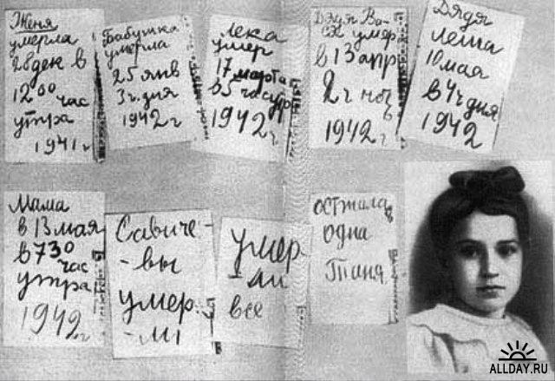
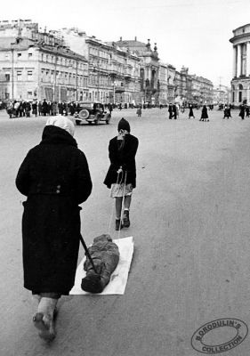
13. Какому событию посвящены фотографии? Его значение.

Slide 27
Ответ
Блокада Ленинграда
(дневник Тани Савичевой)

Slide 28
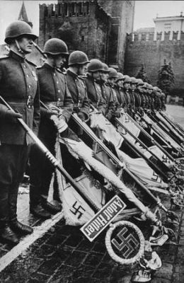
14. Какому событию посвящены фотографии? Его значение.

Slide 29
Ответ
Взятие Берлина
Парад Победы в Москве. 24 июня 1945 г.

Slide 30
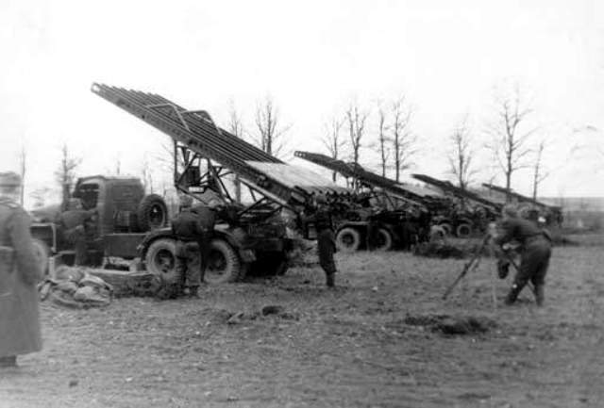
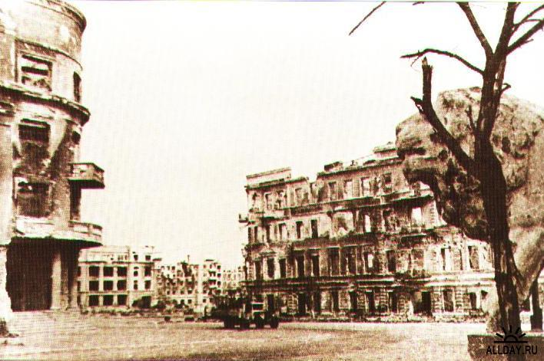
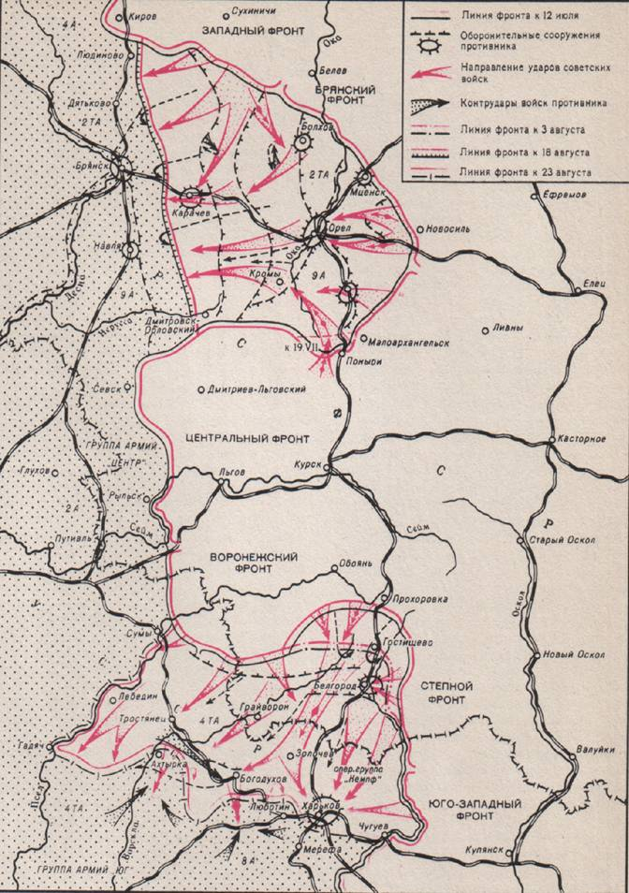
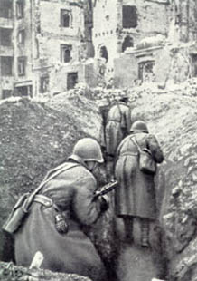
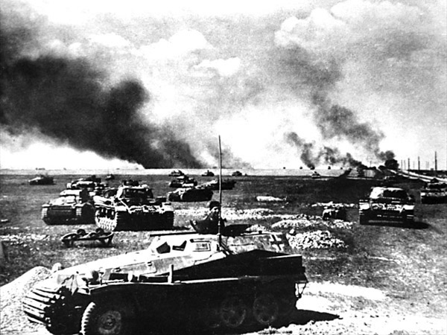
15. Какому событию посвящены фотографии? Его значение.

Slide 31
Ответ
Коренной перелом в ходе Великой Отечественной войны.
(Сталинградская битва.
Курская битва.)

Slide 32
16. Анализ исторического документа
Прочтите отрывок из статьи поэта Ю.Воронова, в которой идёт речь о событиях 1942 года, и укажите, какой город описывает автор.
«Несмотря на голод, город продолжал жить. Днем он казался ледяной пустыней… Но утром каждого дня по главным улицам, ведущим к заводским районам, двигались потоки людей. Люди шли закутанные в платки, пледы, опираясь на лыжные палки, с трудом переставляя ноги, шли, чтобы добраться до предприятий и встать к станкам. Фронт бесперебойно получал патроны, оружие».

Slide 33
Ответ
г.Ленинград

Slide 34
17. Анализ исторического документа
Прочтите отрывок из воспоминаний маршала В.И.Чуйкова и укажите, о какой битве идёт речь.
«…Несмотря на громадные потери, захватчики лезли напролом. Колонны пе-хоты на машинах и танках врывались в город. По-видимому, гитлеровцы считали, что участь его решена, и каждый из них стремился как можно скорее достичь Волги, центра города и там поживиться трофеями…».

Slide 35
Ответ
Сталинградская битва
(1942 г. июль – 1943 г., февраль)

Slide 36
18. Анализ исторического документа
Прочтите отрывок из исторического сочинения и укажите, о событиях какой битвы Великой Отечественной войны в нём идёт речь.
«Битва отличалась крайним ожесточением и самоотверженностью обеих сторон. В грандиозной схватке железных гигантов немцы были остановлены…Германские корпуса, потерявшие половину своих машин (свыше 350 танков), оказались не в состоянии наступать. По словам маршала Конева, это сражение стало «лебединой песней» немецких бронетанковых войск».

Slide 37
Ответ
Танковое сражение под Прохоровкой (12 июля 1943 г.)

Slide 38
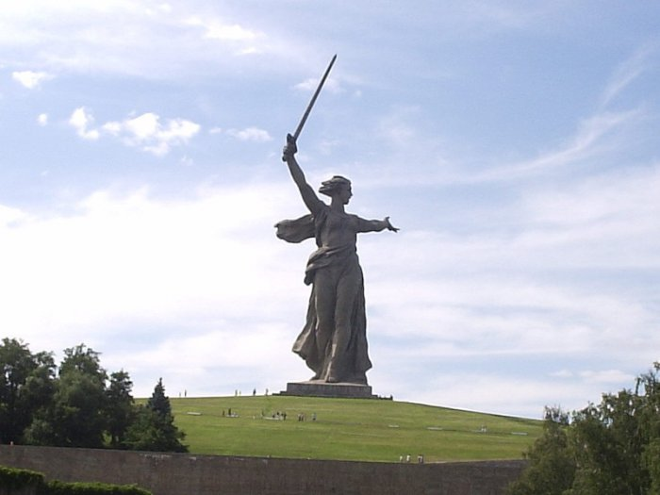
19. Города-герои

Slide 39
Ответ
Волгоград

Slide 40
20. Города-герои

Slide 41
Ответ
Город-герой Брест

Slide 42
21. Города-герои

Slide 43
Ответ
г. Ленинград

